Slide 1


Slide 2
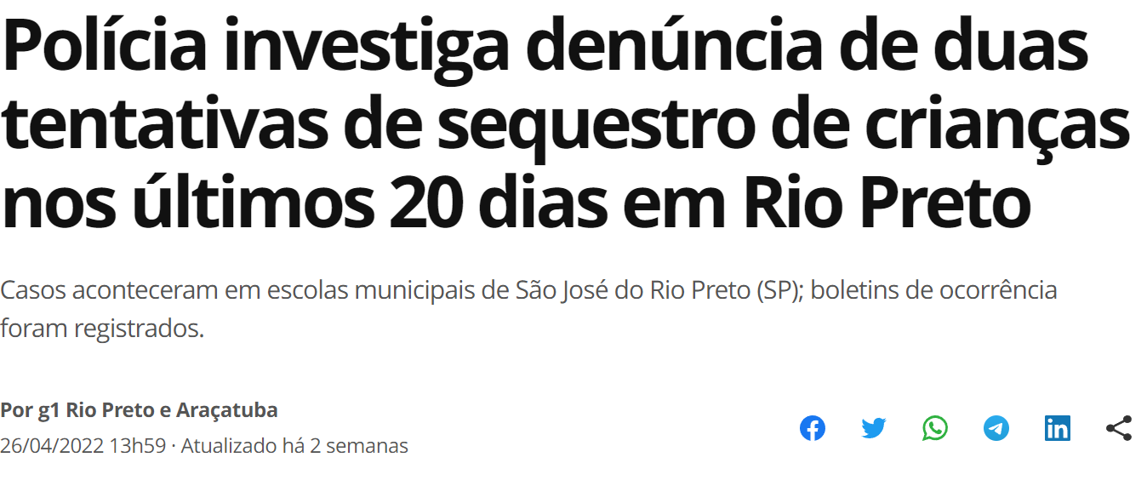



Necessidade

Slide 3
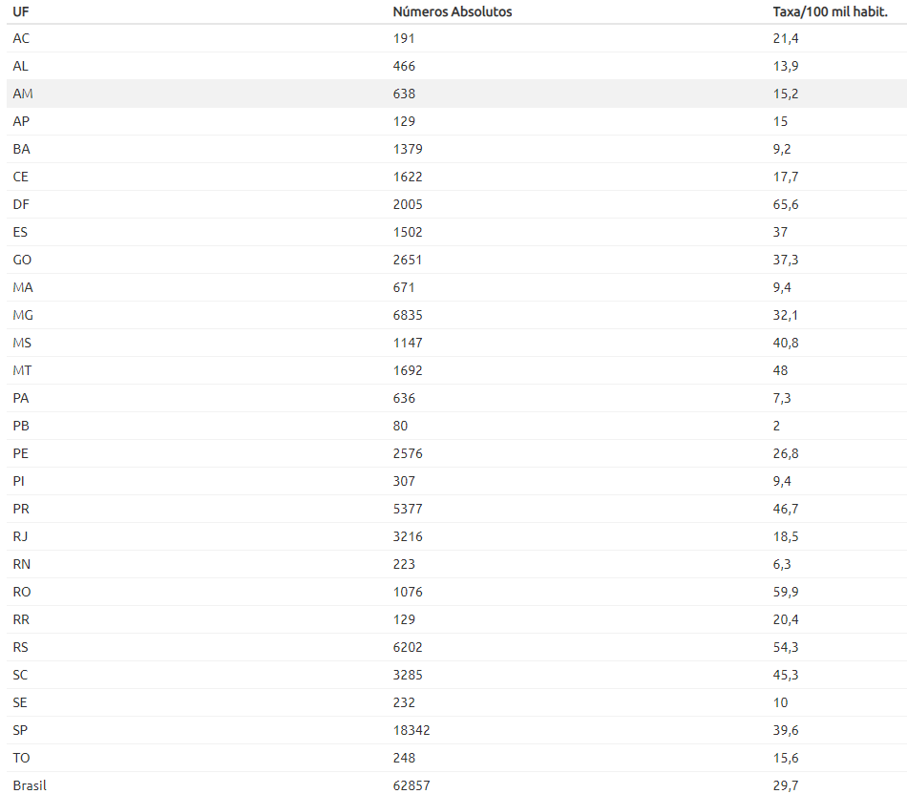
Estatística

Slide 4
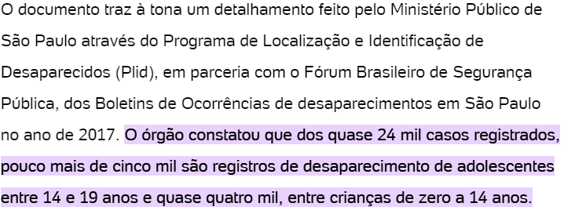
Desaparecimento de crianças e adolescentes

